Slide 1
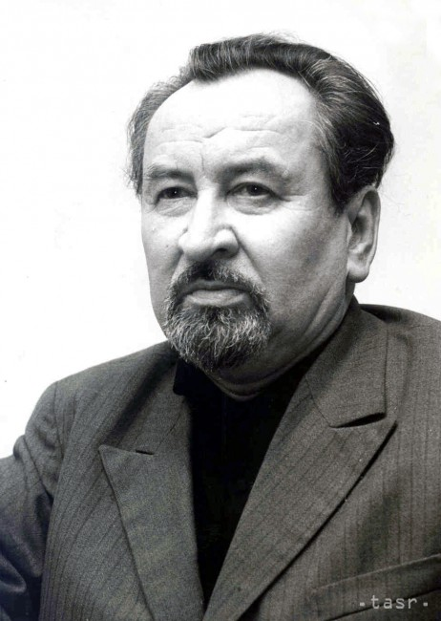
Pavol Horov
slovenský básnik a prekladateľ

Slide 2
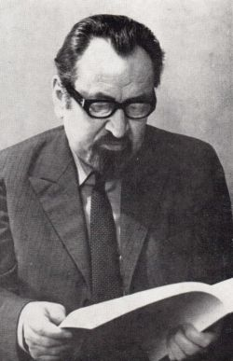
Pavol Horov
(vl. menom Pavol Horovčák, pseudonymy: Ján Onda, Pavol Horov, Peha, Péhá, PeKa, P. U. Horov, Urban Čák, Urban Horov .
Narodil sa 25. 5. 1914 v Bánovciach n/Ondavou Zomrel 29. 9. 1975 v Bratislave

Slide 3
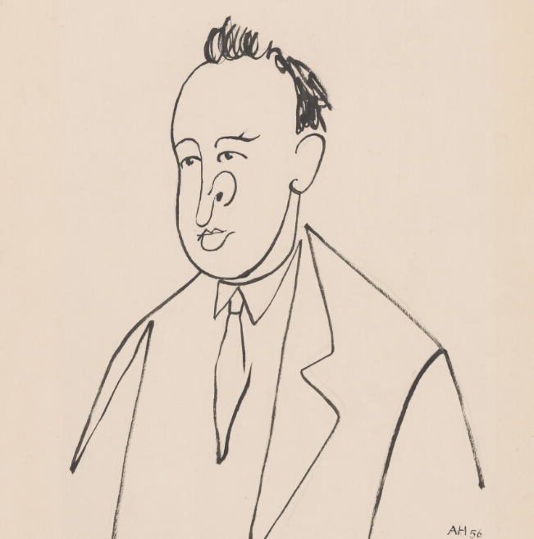
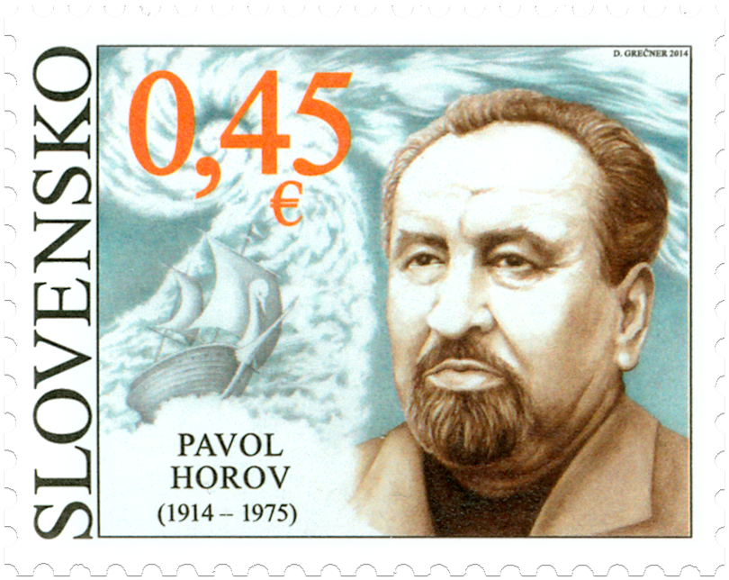
Vzdelanie
1934 - 1935 učiteľská akadémia, Bratislava 1926 - 1934 gymnázium, Michalovce 1921 - 1926 ľudová škola, Bánovce nad Ondavou a Moravany

Slide 4
Pôsobenie
1935 – 1938 učiteľ na ľudovej škole, Čaňa 1939 – 1944 učiteľ na meštianskej škole, Michalovce 1945 – 1948 vedúci slovesného odboru 1948 – 1951 riaditeľ Československého rozhlasu, Košice 1951 – 1952 šéfredaktor vydavateľstva Slovenský spisovateľ 1954 – 1963 riaditeľ vydavateľstva Slovenský spisovateľ 1952 – 1954 tajomník Zväzu slovenských spisovateľov 1963 – 1964 pracovník Slovenského ústredia knižnej kultúry 1964 venoval sa iba literárnej práci

Slide 5
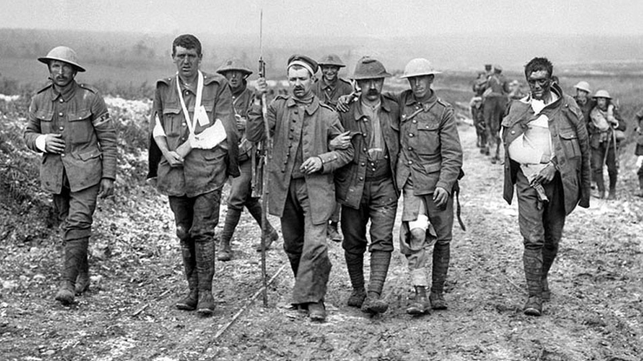
P. Horov a vojna
Od samého začiatku vyjadroval svoj protest proti agresii a vojne. Jeho vyhlásenie, že nemôže mlčať, keď tisíce ľudí padajú, vojna rozvracia domovy a ničí ľudské hodnoty, vychádzalo z vlastnej skúsenosti. Na frontoch prvej svetovej vojny stratil otca v tom istom roku, keď sa narodil. Poézia sa mu stala životnou istotou, nachádzal v nej mravnú silu a kontrapunkt vojnového besnenia. Odpor k vojne vystupňoval v čase druhej svetovej vojny. Protivojnový humanizmus v jeho tvorbe vrcholí v zbierke Nioba, v ktorej na začiatku exponoval postavu matky z gréckej mytológie

Slide 6
P. Horov a vojna
Poézia sa mu stala životnou istotou, nachádzal v nej mravnú silu a kontrapunkt vojnového besnenia. Odpor k vojne vystupňoval v čase druhej svetovej vojny. Protivojnový humanizmus v jeho tvorbe vrcholí v zbierke Nioba, v ktorej na začiatku exponoval postavu matky z gréckej mytológie. Jeho poéziou sa prelína láska k človeku ako základná kvalita ľudského života a pocit spolupatričnosti s utrpením človeka a ľudstva. K protivojnovej tematike sa vrátil ešte aj po skončení druhej svetovej vojny aby predstavil "defilé" strát, obetí a utrpenia človeka, uzavrel okruh vojny a vyjadril presvedčenie o nezvratnom pohybe k lepším a krajším dňom človeka. Do tohto obdobia spadajú aj jeho verše venované obetiam nemeckých fašistov z vypálenej obce Tokajík na východnom Slovensku.

Slide 7
P. Horov – rodný kraj a jeho matka
Ďalším prameňom istôt Horovovej poézie je vzťah k rodnému kraju a k matke. Sú preňho nedotknuteľné hodnoty a útechou v zlých časoch. Obraz rodnej zeme, ako ho stvárnil, je jediná hodnota "pevná v čase" a "bezpečná v priestore". Básnikovi dodávajú silu na prekonanie smútku, bolesti a rán spôsobených vojnou. Tu rozvíja svoje reflexie o zmysle života, plynutí času, o vzniku a zániku. Preniká do vnútorného sveta človeka, osobných pocitov radosti i smútku, medituje nad starým a novým svetom. Jeho tvorba sa vyznačuje citlivým humanizmom.

Slide 8
Poézia
Zradné vody spodné (1940)
Nioba matka naša (1942)
• Návraty (1944) • Defilé (1947) • Moje poludnie (1952) • Slnce nad nami (1954) • Balada o sne (1960) • Vysoké letné nebe (1960) • Koráby z Janova (1966) • Ponorná rieka (1972) • Asonancia (1976) • Z posledných (1977)

Slide 9
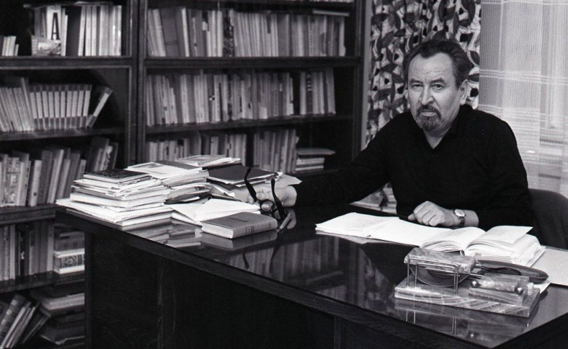
Výbery
1950 Básne 1960 Poézia 1964 Nioba 1964 Šla tade žena 1964 Zemplínske variácie 1976 Asonancie 1977 Z posledných

Slide 10
Literárna tvorba - preklad
Prekladal z bulharskej poézie E. Bagrjana a B. Božilova
Preklady z poľskej poézie – preklady Staffa, Jastruna, Przybosa a Jachimovicza vyšli súborne pod názvom Náhodné stretnutia (1958)
Preklady z perzskej poézie Omara Chajjáma vydal pod názvom Láska, hlina, spev a čaša vína (1976)

Slide 11
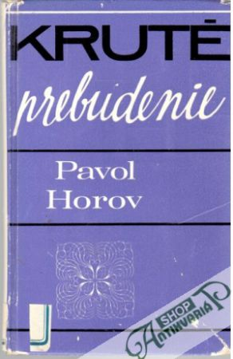
Ocenenia
953 laureát štátnej ceny
1964 nositeľ bulharského Radu Cyrila a Metoda I. st.
1964 zaslúžilý umelec
1973 laureát štátnej ceny K. Gottwalda
1973 národný umelec
1974 nositeľ Národnej ceny

Slide 12
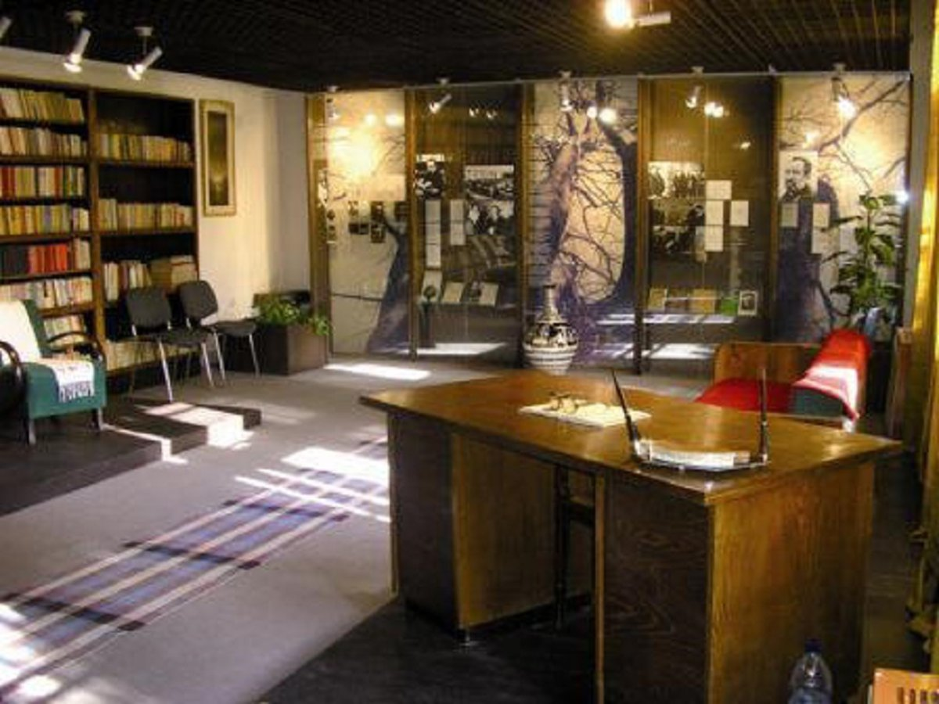
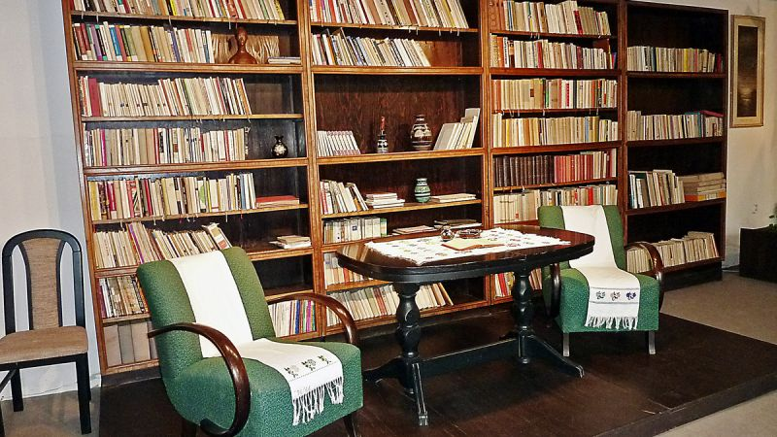
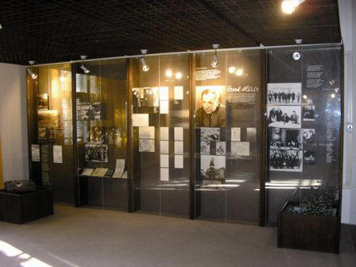
Múzeum P. Horova v Bánovciach nad Ondavou

Slide 13
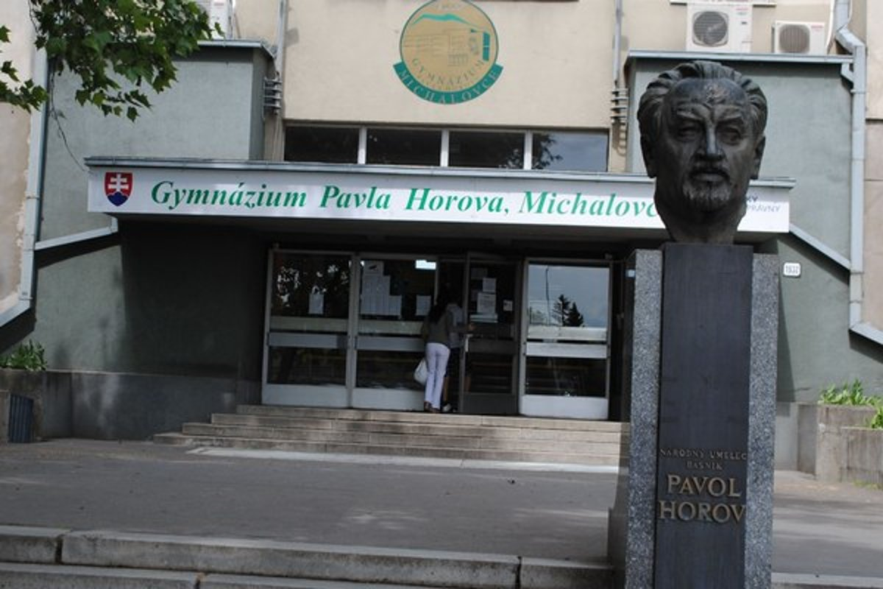
Gymnázium P. Horova v Michalovciach

